Slide 1
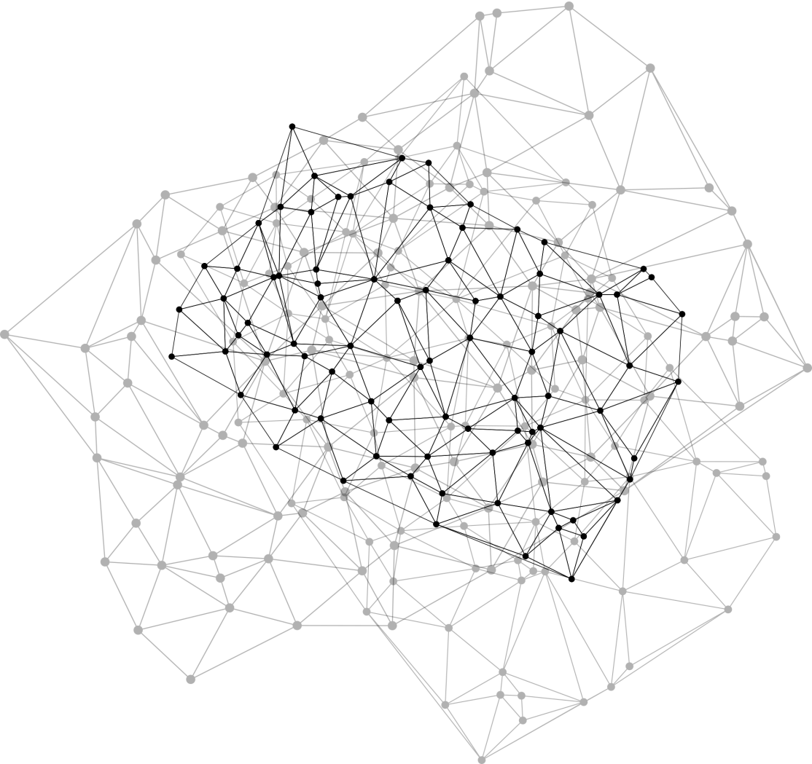
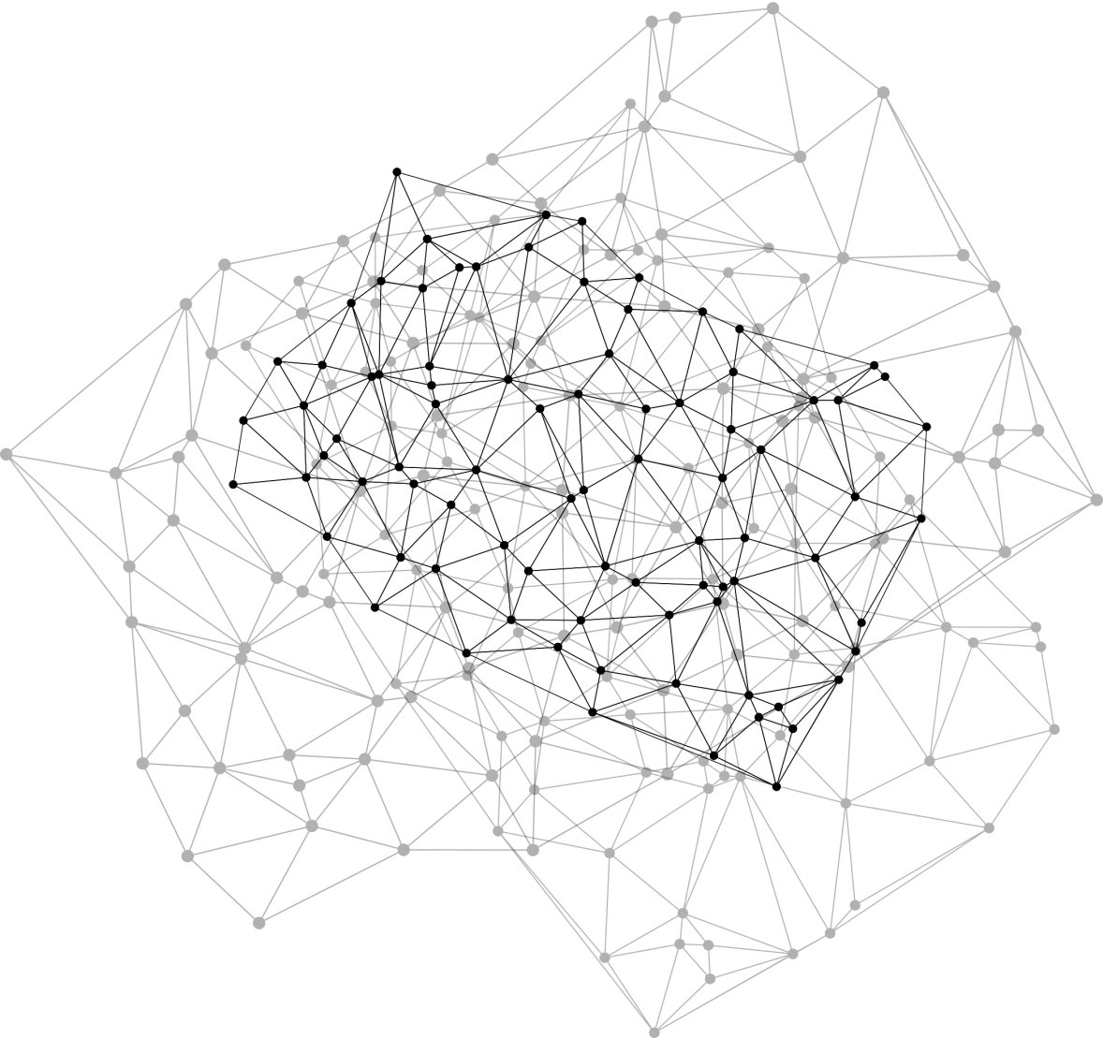
DR-2
FPGA 기반
DOOR LOCK 시스템 설계
2025 서강대 반도체 전문가 과정
TEAM2 | 김현국(팀장), 한승훈, 최세환, 김지현, 김혜진

Slide 2

프로젝트
목차
1
Introduction
프로젝트 소개
2
GPIO
Backbone 연결 및 진행 과정
3
I2C
Backbone 연결 및 진행 과정
4
SPI
Backbone 연결 및 진행 과정
5
Firmware
keypad, RFID, EEPROM, 전체 doorlock 펌웨어
6
Summary
마무리 요약

Slide 3
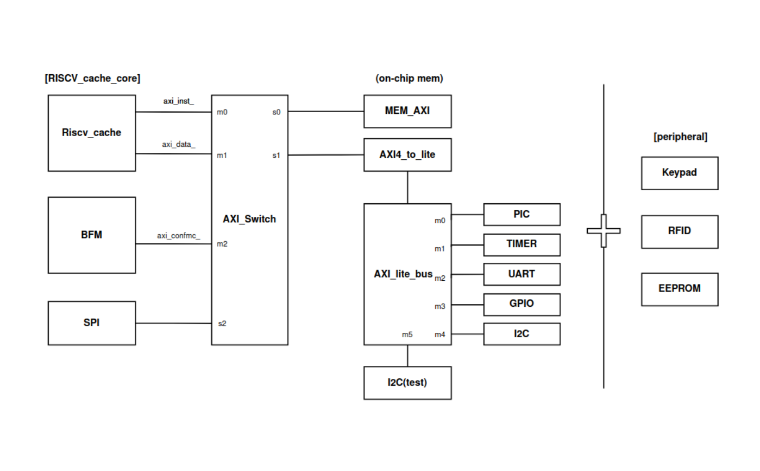
01 | Introduction
Project Diagram

Slide 4
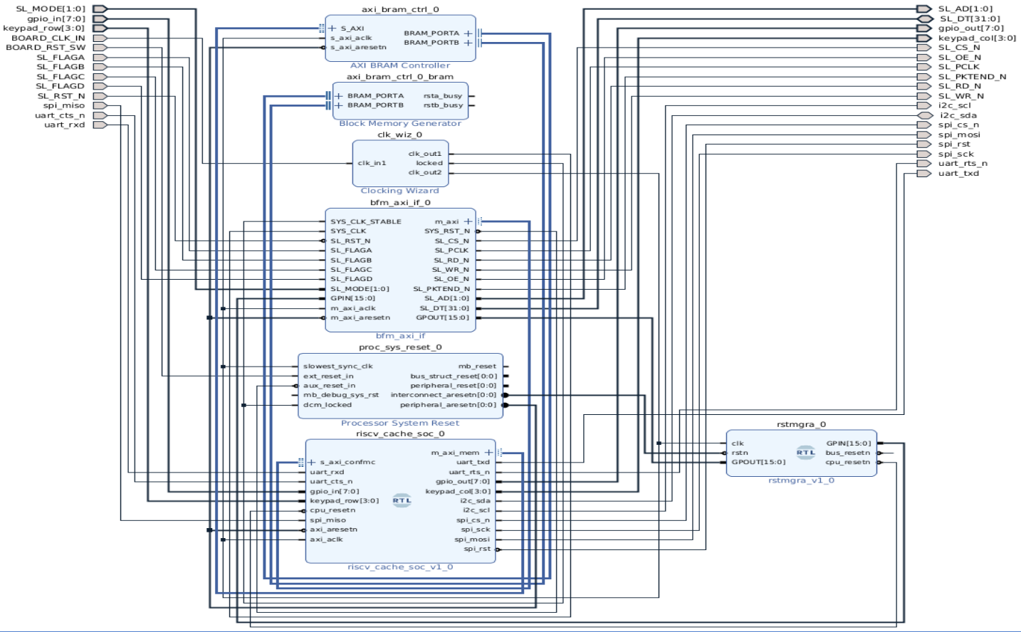
01 | Introduction
Block Diagram

Slide 5
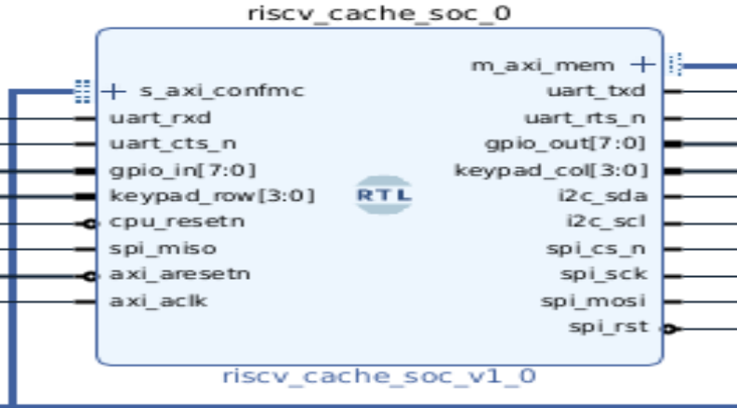
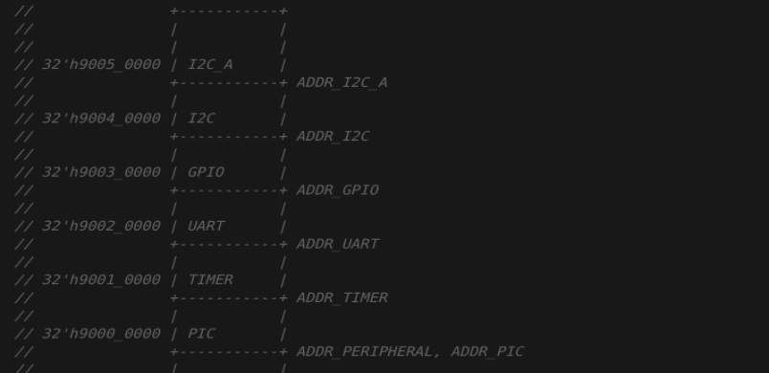
02 | GPIO & I2C
Backbone 연결
1. riscv_cache_soc.v
ip 주소 및 사이즈 할당, 신호 및 포트 추가, 모듈 인스턴스 추가
2. amba_axi_lite_m3 -> amba_axi_lite_m6.v
슬레이브 개수에 맞춰 포트 추가, 버스 너비 확장
3. fpga_zed.xdc
I/O 표준 설정 및 하드웨어 핀에 포트 할당

Slide 6
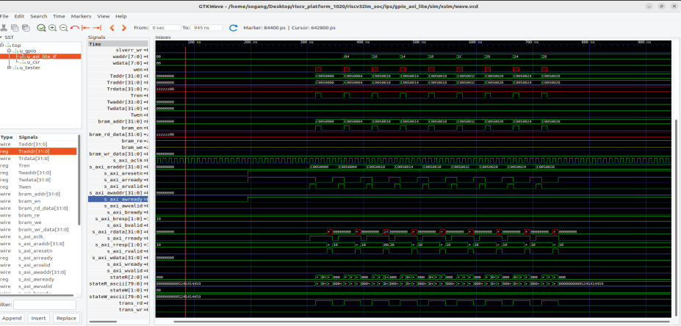
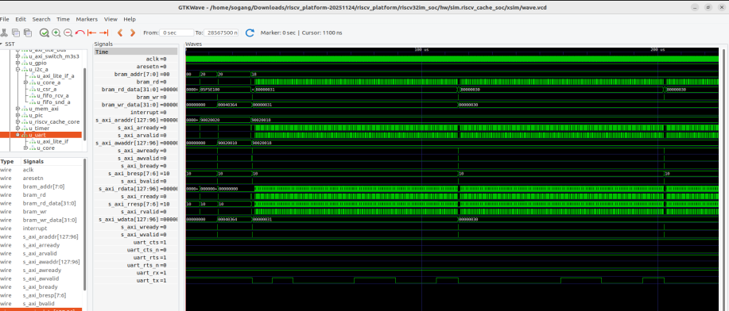
IP 단계 Simulation (개별 IP 검증)
02 | GPIO & I2C
Simulation
진행 과정
design_riscv_cache.tcl, top.sv, makefile, xsim.prj
수정하여 참고 파일, 포트 및 신호 추가
문제 상황
gpio_axi_lite 디렉터리 내 axi4_to_lite.v과 ips 내 axi4_to_lite 모듈이 충돌 -> 중복 오류로 top simulation 진행 시 riscv가 firmware 신호를 받아들이지 못함
해결 방안
gpio 내 개별 axi4_to_lite.v 삭제 및 기존 axi4_to_lite 모듈로 통합
결과
GPIO와 I2C를 통합한 SoC + I2C firmware = 동작함
Top 단계 Simulation (전체 시스템 검증)

Slide 7
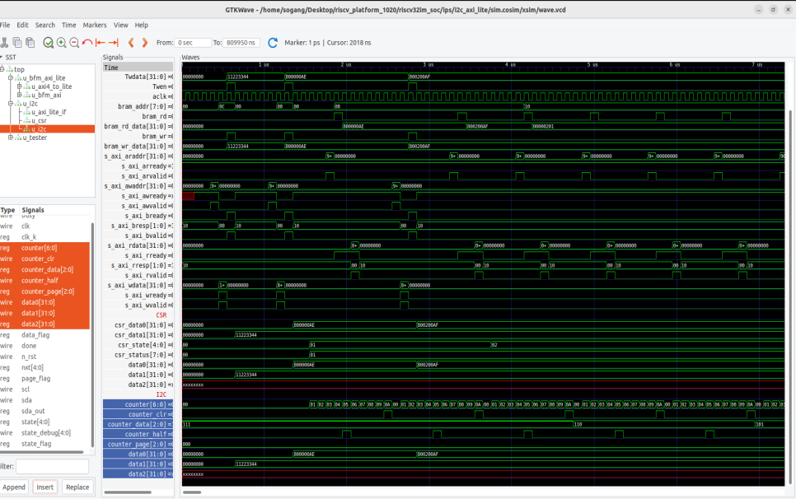
02 | GPIO & I2C
Co-simulation
진행 과정
cosim_bfm_axi_lite.sv, top.sv, tester.sv,
main.c, test.c, makefile 작성 후 co-simulation 진행
문제 상황
슬레이브가 보내는 ack의 타이밍 문제로 인해
I2C read 과정에서 7번째 비트의 데이터가 항상 1로 나오는 문제 발생
결과
BFM <-> I2C_if <-> CSR <-> I2C_core까지 신호가 잘 연결됨을 확인함

Slide 8
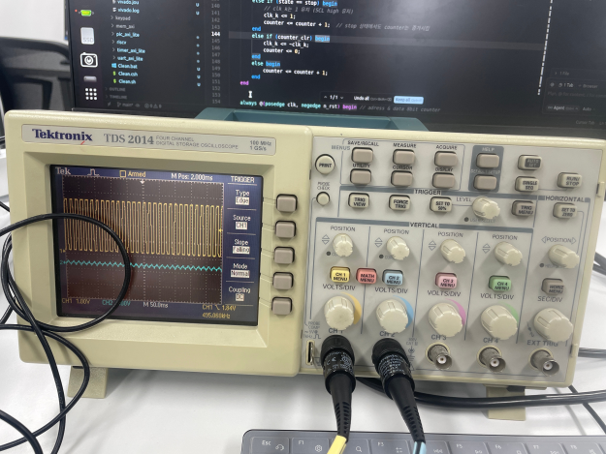
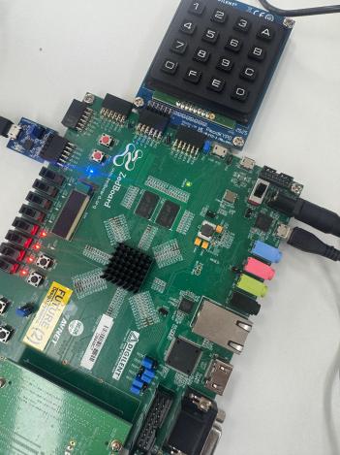
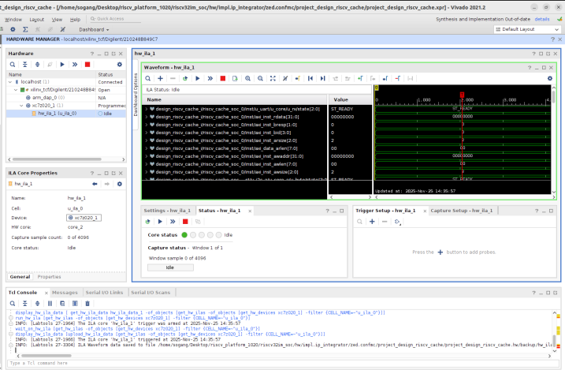
02 | GPIO & I2C
Emulation
진행 과정 : vivado 내에서 syn, impl, bit stream 진행, 보드에 파일을 올리고 펌웨어 실행
문제 상황 : 펌웨어 실행 시 SDA, SCL에 적합한 신호가 들어오지 않음, GPIO는 연결 완료
디버깅 과정 : vivado의 syn, impl, bit stream, 오실로스코프로 하드웨어 연결 확인

Slide 9
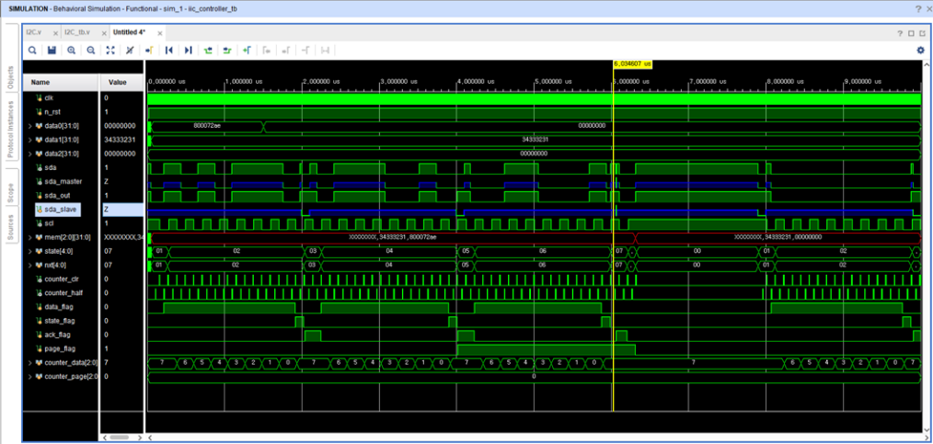
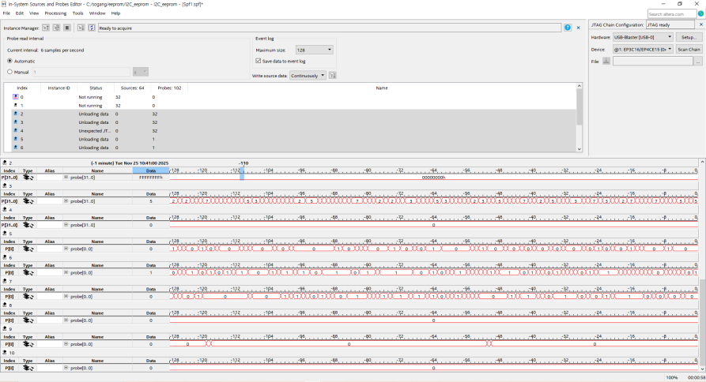
03 | I2C
시뮬레이션 결과와 Quartus In System Soruce & Probe 비교
실제 FPGA에서의 동작은 로직이 복잡하여 동작하지 않거나 오동작하는 경우가 발생
이로 인한 문제점 1. state 고정 or 스킵 & 반복 2. SDA 고정 혹은 원치 않는 값 3. read & write 동작 실패 4. memory 저장 실패 해결 방안 1. 코드 간소화 2. KHz clock 생성 코드 변경 3. data control code 변경

Slide 10
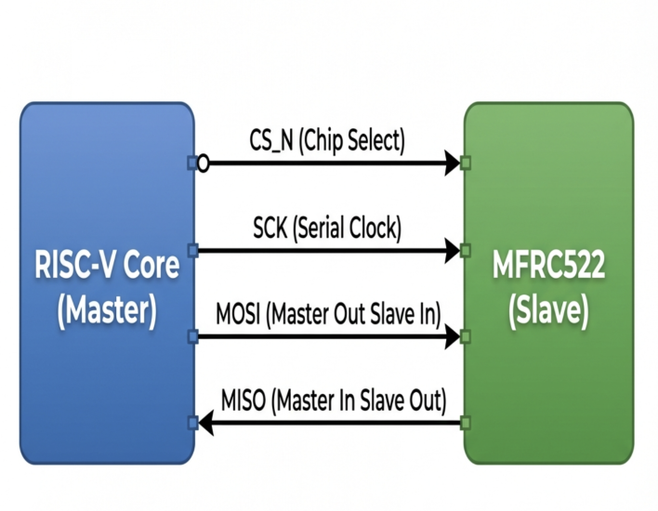
04 | SPI
SPI 동작 신호
4-Wire Interface
• CS_N: Chip Select (Active Low)
• SCK: Serial Clock (~25MHz)
• MOSI: Master Slave
• MISO: Slave Master
SPI Mode 0 특징
• CPOL=0: Clock idle at LOW
• CPHA=0: Sample on rising edge
• MSB first, 8-bit transfer
MFRC522 연결
• RISC-V Master MFRC522 Slave
• AXI SPI 프로토콜 변환

Slide 11
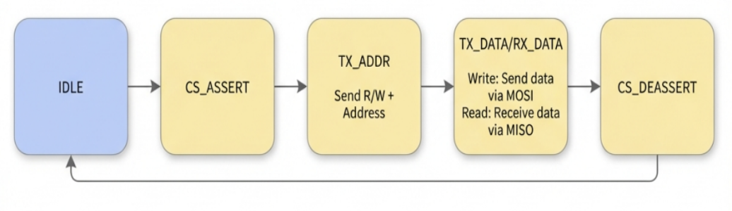
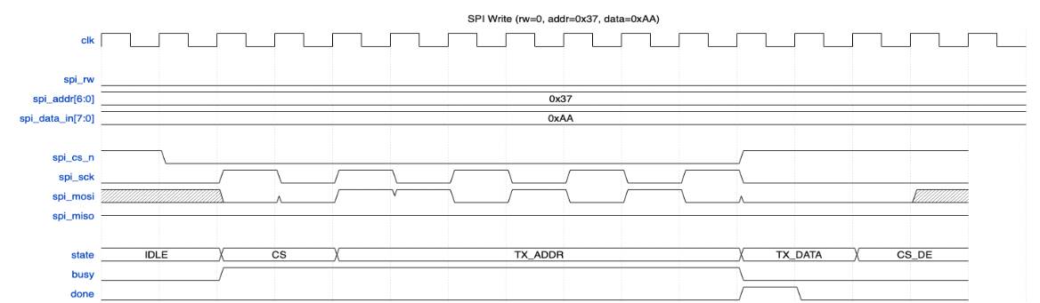
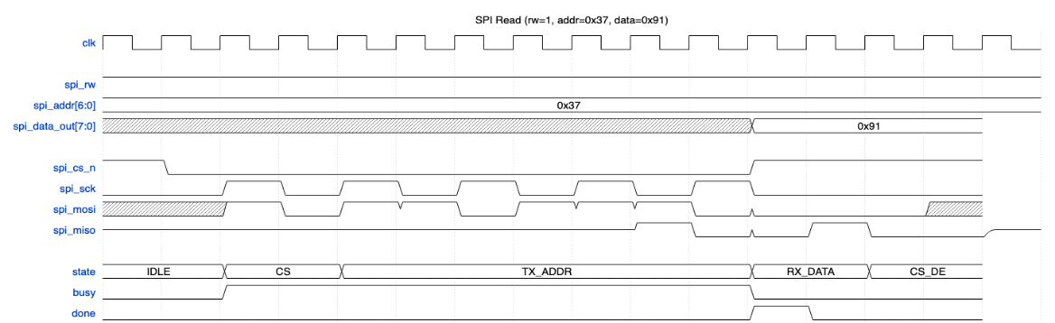
04 | SPI
SPI Unit Simulation
IDLE: 트랜잭션 대기
CS_ASSERT: Chip Select 활성화
TX_ADDR: 주소 바이트 전송 (R/W + Address)
TX_DATA/RX_DATA:
• Write: MOSI로 데이터 전송
• Read: MISO로 데이터 수신
CS_DEASSERT: Chip Select 비활성화

Slide 12
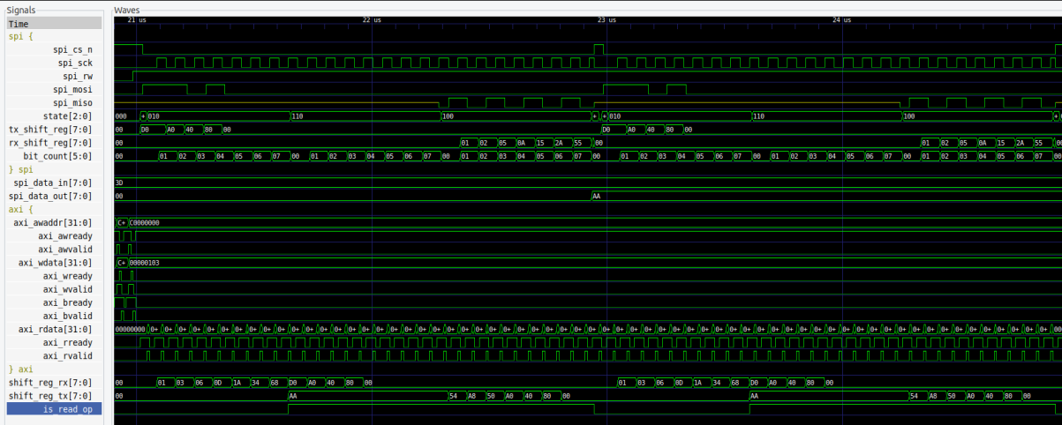
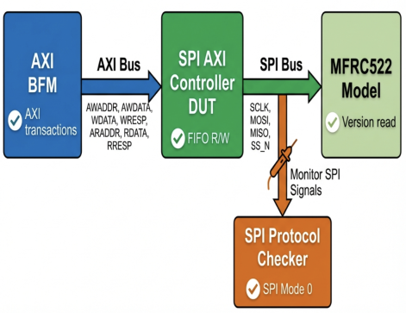
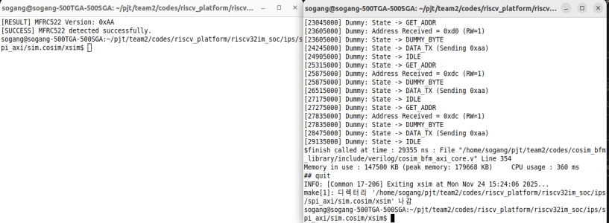
04 | SPI
SPI Co-Simulation
BFM (Bus Functional Memory)이 Master 가 돼서 test 하고자 하는 IP에게 신호를 보내어 simulation

Slide 13
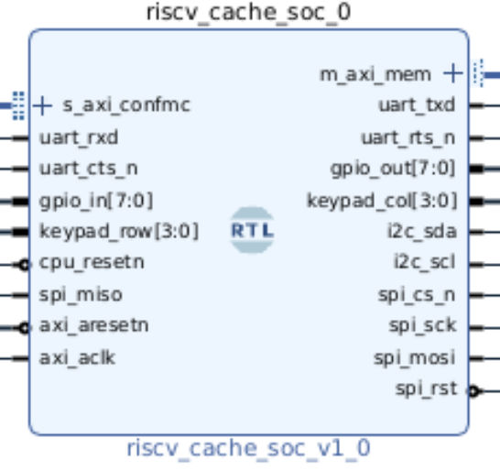
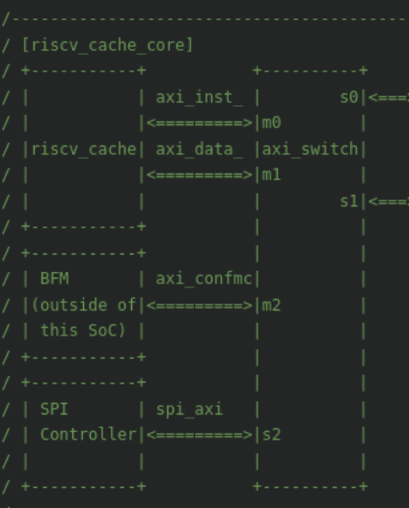
04 | SPI
Backbone 연결
1. riscv_cache_soc.v
- IP 주소(0xA000_0000) 및 사이즈 할당
- SPI 신호('sck', 'mosi, 'miso', 'cs_n','rst') 및 포트 추가
- spi_axi_controller 모듈 인스턴스 추가
2. axi_switch_m3s3 (AXI4-Full Interconnect)
- 슬레이브 포트 S2 활성화 및 주소 매핑
- 고속 데이터 전송을 위한 AXI4-Full 버스 연결 (I2C와 차별점)
3. fpga_zed.xdc
- I/O 표준(LVCMOS33) 설정
- PMOD 핀('')에 포트 할당

Slide 14
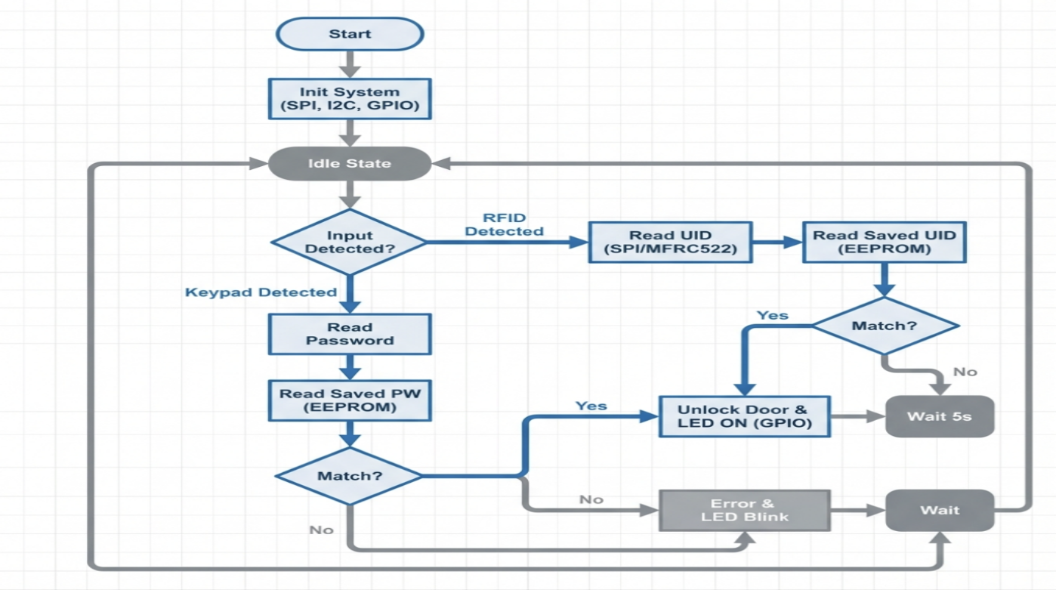
06 | Firmware
Door Lock Flow Chart

Slide 15
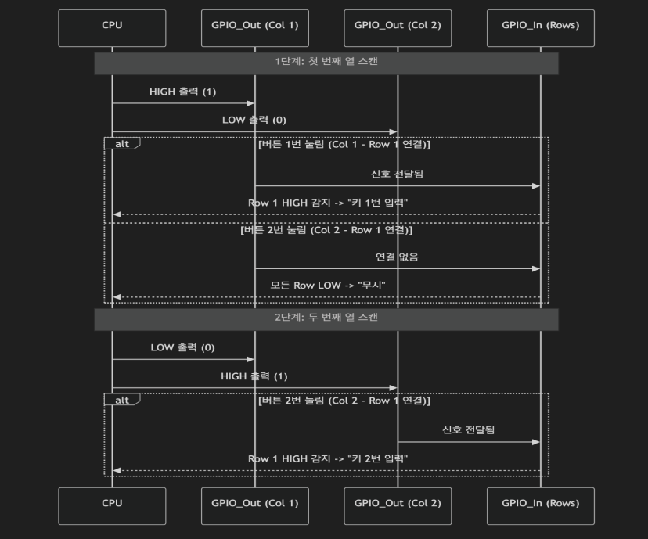
06 | Firmware
주요 동작
Matrix keypad Scanning Algorithm
GPIO 설정: 4개의 Column 핀은 Output, 4개의 Row 핀은 Input으로 설정합니다.
동작 원리:
1. 하나의 Column에만 HIGH(1) 신호를 주고 나머지는 LOW(0)로 설정합니다.
2. Row 핀의 값을 읽어 HIGH가 감지되면, 해당 Column과 Row가 교차하는 버튼이 눌린 것입니다.
3. 1~2 과정을 4개의 Column에 대해 순차적으로 매우 빠르게 반복합니다.

Slide 16
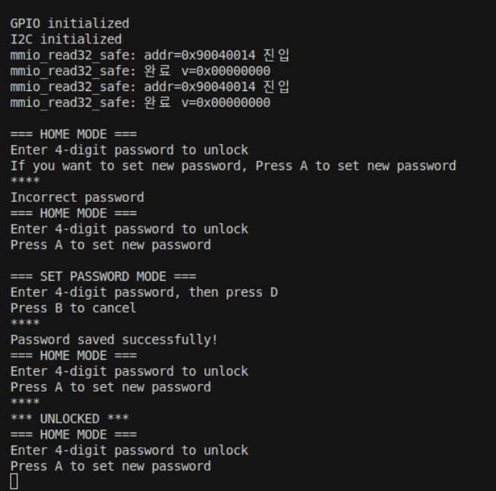
07 | Summary
현재 상황 및 요약
현재 상황
도어락의 기본적인 기능을 할 수 있는 키패드(GPIO)와 저장 장치(I2C) 구현 완료
1. SPI 펌웨어 코드 오류로 인한 RFID 동작 오류
-> 펌웨어 코드 디버깅 완료 후 RFID 정상 동작 예정
UART 로 doorlock 프로세스 구현

Slide 17
프로젝트 회고
실패에서 배운 교훈

Slide 18
아쉬운 점: SPI 펌웨어 미완성
현상
• MISO 신호 항상 0x00
• RFID 버전 레지스터 읽기 실패
• Loopback 테스트도 실패
원인 분석
하드웨어
Pmod 핀 배선, Tri-state 타이밍
펌웨어
레지스터 매핑, CPOL/CPHA
RTL
AXI Handshake, SPI FSM

Slide 19
교훈: "하나씩 쌓아올려야 한다"
복잡한 시스템은 검증된 작은 블록의 조합이다
✓ I²C 성공
단계별 철저한 검증
RTL → Testbench → FPGA → API
예정 기간 내 완료
✗ SPI 실패
검증 단계 생략
통합 단계에서 문제 발견
시간 부족으로 미완성

Slide 20
기술적 개선사항
SPI 통신 안정화
• MISO Tri-state 제어
• AXI Handshake 강화
• Retry 로직
통합 검증 강화
• Co-simulation 환경
• Assertion 기반 검증
• CI/CD 파이프라인
디버깅 향상
• ILA 추가
• Clock Gating
• 문서화 자동화

Slide 21
향후 개선 계획
단기 (1개월)
SPI 완전 해결 | RFID UID 안정 획득
중기 (3개월)
CI/CD 구축 | I²S 오디오 완성 | 웹 관리 인터페이스
장기 (6개월)
PCB 설계 및 제작 | 인증 규격 준수 | 성능 최적화

Slide 22
프로젝트를 통해 배운 것
"완벽한 설계"보다 "검증 가능한 설계"
"시간은 항상 부족하다" 디버깅 = 예상 × 3배
"실패도 자산이다" 다음 프로젝트 성공률 ↑
다음 프로젝트 적용: ✓ 단위 테스트 ✓ 문서화 ✓ 주간 마일스톤 ✓ 코드 리뷰 ✓ 리스크 관리

Slide 23


2025 서강대 반도체 전문가 과정
THANK YOU.
TEAM2
팀장
팀원
GIT 주소
김현국
한승훈, 최세환, 김지현, 김혜진
HTTP://192.168.0.128:8180/SOGAN-SOC-LAB/TEAM2

